Slide 1
„Strateško parničenje u Bosni i Hercegovini – mogućnosti i dometi”
Dijana Kesonja, Ured pučke pravobraniteljice RH
lipanj 2019.

Slide 2
Kako pronaći i prepoznati strateški predmet za litigaciju?
„Trebam svježu krv, osobe bez privatnih obaveza.”
„Ubij pedera!”
„Ciganke, ciganke, jebo vam mater cigansku,idite
od kud ste došle, kurve!”
„Smrdljivi Arape nestani iz ove firme ili će te progutati noć.”
„Dok sam ja predsjednik HNS-a homoseksualci neće igrati u hrvatskoj nogometnoj reprezentaciji. Nogomet igraju samo zdravi ljudi.”

Slide 3
Što je strateška litigacija?
Metoda odabira “primjerenih”predmeta za postizanje željenog ishoda u području suzbijanja diskriminacije.
INSTRUMENTI provedbe strateške litigacije
Alternativno rješavanje sporova (medijacija,...)
Podnošenje kaznene prijave/optužnog prijedloga
Miješanje u građanske/radne sudske postupke
Podnošenje udružnih tužbi u građanskim sudskim postupcima

Slide 4
CILJEVI STRATEŠKE LITIGACIJE
“INTRA-LEGAL” – interpretacija, primjena i sadržaj određenog propisa
npr. testiranje je li nužno postojanje komparatora,
da li određeno postupanje predstavlja izravnu ili
neizravnu diskriminaciju i sl .
“EXTRA-LEGAL” – podizanje razine svijesti društva o određenom
diskriminatornom postupanju i/ili
- pritisak na relevatne dionike da poduzmu mjere protiv
diskriminacije koju trpi određena skupina građana
Mediji – važan instrument

Slide 5
Najčešći ciljevi strateške litigacije
razjasniti značenje određene zakonske odredbe/načela (Paulley v. First Group Plc, UK, osoba u invalidskim kolicima, majka s dječijim kolicima)
utjecati na promjenu propisa i/ili promjeniti “lošu” sudsku praksu
utvrditi da li se anti-diskriminacijsko zakonodavstvo primjenjuje na određene specifične situacije (Švedski ombudsman v Zavod za zapošljavanje, nezaposleni Jehovin svjedok, prodaja kupona za lutriju)
skrenuti pozornost na praksu postupanja koja ima negativne učinke na određenu skupinu građana (L.I., Ž.B. v B. d.o.o., školska praksa romskih učenica)
osigurati dosljednu primjenu anti-diskriminacijskog zakonodavstva (Švedski ombudsman v Western Union Financial Services, 9/11, UN lista terorista, blokada novčanih tranasakcija, arapska/muslimanska imena)
ostvariti pravni presedan kako bi se omogućilo druge da s većom pravnm sigurnošću ostvare svoja prava (žalbeni sud u Helsinkiu, R 16/738, pacifisti, Jehovini svjedoci, priziv savjesti, vojna i civilna služba)

Slide 6
KRITERIJI odabira predmeta za stratešku litigaciju:
STRATEŠKI KRITERIJI
mogućnost razjašnjavanja ili jačanja primjene propisa
mogućnost skretanja pozornosti javnosti na određeni problem
riječ je o sistematskoj diskriminaciji i/ili usmjerenoj na veći broj žrtava
riječ je o ozbiljnoj/teškoj povredi prava na jednakost
PRAKTIČNI KRITERIJI
PP/OCD je najprikladnije tijelo za poduzimanje radnji
dostatni finacijski i kadrovski kapaciteti
utrošena sredstva proporcionalna očekivanim rezultatima
mogućnost suradnje sa žrtvom diskriminacije/odvjetnikom/OCD-om

Slide 7
Ostvarenje MAKSIMALNE KORISTI od strateške litigacije
Korištenje medija
Nakon donošenja pravomoćne sudske odluke (najčešće)
–intenzitet korištenja medija najčešće ovisi o ishodu litigacije
Na samome početku ili čak prije pokretanja sudskog postupka i/ili za vrijeme trajanja postupka
– cilj litigacije je ostvaren pokretanjem sudskog postupka
Za vrijeme svih faza sudskog postupka, uključujući i period nakon
završetka postupka (follow up work)

Slide 8
USPJEŠNA LITIGACIJA – strateški ciljevi potpuno ostvareni
Glavne poruke prenijeti što češće i šire!
Izave za medije
Vijest na web stranici, link na presudu
Društveni mediji (twitter, facebook)
Publikacija PP – po potrebi i posebno izdanje samo povodom litigacije
Pravni članci i analize u specijaliziranim publikacijama
Medijski istupi od strane OCD-a
Medijski istupi od strane žrtve diskriminacije
- suglasnost žrtve diskriminacije
- kapaciteti za medijske istupe
- učinkovitije za podizanje razine svijesti društva o
određenom problemu

Slide 9
Što ukoliko je strateška litigacija bila neuspješna?
✓ Neuspješna litigacija s nekim pozitivnim učincima
čak i negativni ishod može poslužiti svrsi podizanja razine svijesti društva o određenom pravnom ili društvenom problemu
takve slučajeve se može medijski izložiti unatoč njihovom ishodu, s naglaskom na društvenom/pravnom problemu, a ne toliko na sudskoj odluci
Neuspješna litigacija bez ikakvih pozitivnih učinaka
- da li izaći u medije i u kojem opsegu
- ovisno o prethodnoj praksi izvještavanja
U cilju zadržavanja kredibiliteta – informaciju bi trebalo objaviti – ne nužno toliko široko i intenzivno kao u slučaju uspješne litigacije.
Npr. objava na web stranici, bez objave za medije

Slide 10
Kada je strateška litigacija gotova?
✓ Pokretanjem sudskog postupka
- kada je cilj litigacije podizanje razine svijesti društva o određenom
problemu, unatoč malim šansama pobjede na sudu
Donošenjem pravomoćne sudske odluke
- u slučaju pozitivnog ishoda kao i negativnog, ali s određenim
pozitivnim učincima
Daljnjim poduzimanjem radnji za otklanjanje diskriminacije
- praćenjem promjene zakona
- praćenjem vrste budućih pritužbi – kako se diskriminacija ne bi nastavila nakon gubitka fokusa javnosti s problema, ...

Slide 11
Koliko slučajeva diskriminacije dođe do suda? Jeste li poduzeli kakve korake kako bi zaštitili svoja prava? Istraživanje o stavovima i razini svijesti o diskriminaciji i pojavnim oblicima diskriminacije – 2009., 2012., 2016.

Slide 12
Zašto niste ništa poduzeli?

Slide 13
Koliko slučajeva diskriminacije dođe do suda?
Oni koji su doživjeli diskriminaciju
Što ste poduzeli?
30% - podnijeli privatnu tužbu
14% - obratili se nadređenima
14% - prijavili slučaj policiji
11% - žalili se unutar organizacije
11% - uzvratili napad
10% dali otkaz, otišli u mirovinu

Slide 14
Građanski postupci radi diskriminacije
2015 – 219 postupaka ( 93 pokrenuto, 126 preneseno) – 7 usvajajućih presuda
2016 – 200 postupaka (53 pokrenuto, 147 preneseno) – 1 usvajajuća presuda
2017 – 203 postupka (56 pokrenuto, 147 preneseno) – 7 usvajajućih presuda
2018 – 186 postupaka (36 pokrenuto, 150 preneseno) – 11 usvajajućih presuda
2018
Sudski postupci Postupci pred PP
36 pokrenutih postupaka 779 postupaka
- strah od daljnje viktimizacije - mogućnost anonimne pritužbe
- dugotrajnost i neizvjesnost postupaka - brže postupanje
- visoki troškovi sudskih postupaka - besplatan postupak
- financijska nejednakost stranaka postupka
(radni sporovi – najčešći) - odluke nisu pravno obvezujuće
- ne odlučuju o sankcijama
- slabija mogućnost dokazivanja

Slide 15
Vrste tužbenih zahtjeva
Utvrđenje diskriminacije (deklaratorni)
Uklanjanje ili zabrana diskriminacije
Naknada štete – samo individualni sudski postupci
Objava presude u medijima –uvjeti:
– diskriminacija vršena putem medija
- mediji izvještavali o diskriminatornom postupanju
- društveni interes (podizanje svijesti građana – udružne
Udružne tužbe – sredstvo zaštite kolektivnih interesa
tužitelji – organizacije civilnog društva
- zaštita prava seksualnih manjina
- inače aktivni na sceni ljudskih prava
- imaju potrebno znanje
2010 .... aktivnija zaštita kolektivnih interesa
2015 .... znatan pad broja ove vrste tužbi (dugotrajnost postupaka, financije,…)

Slide 16
Izazovi u primjeni antidiskriminacijskog zakonodavstva
Na strani tužitelja ...
izostanak identifikacije diskriminacijske osnove
isticanje diskriminacijske osnove koja nije navedena u čl. 1 ZSD-a
pogrešno tumačenje značenja diskr. osnove – npr. „društveni položaj“
ne razlikovanje mobinga od diskriminacije
izostanak dokazivanja vjerojatnosti diskriminacije
Radni sporovi – radnici – jedini svjedoci diskriminacije
strah od viktimizacije
(Primjer - svjedok zaposlenik tuženika, diskr. učenica srednje škole,
sud cijenio poslovnu i financijsku vezu svjedoka s tuženicima)

Slide 17
Na strani suda ...
primjena načela prebacivanja tereta dokazivanja (dokazivanje iznad stupnja vjerojatnosti)
radni sporovi –široko tumačenje autonomije poslodavca pri formiranju poslovne politike
utvrđivanje namjere tuženika da provodi diskriminaciju - Vrhovni sud RH
Gž-21/13 – bitni učinci postupanja, a ne namjera tuženika da provodi diskriminaciju
inzistiranje na komparatoru
Europski sud pravde – Feryn v. Belgija (C-54/07)
Izostanak identifikacije konkretne osobe diskriminirane poslovnom politikom poslodavca (osobe sjevernoafričkog podrijetla)

Slide 18
Primjer br.1 – nužost postojanja komparatora? Miješanje PP na strani tužitelja
- granice slobode izražavanja?
Tuženik – “Ni u mojoj reprezentaciji gayevi ne bi mogli igrati. Ne vidim gay čovjeka
kako ide glavom na kopačku, ali ga vidim kao baletana, tekstopisca, novinara.”
Prije toga izjava tadašnjeg predsjednika HNS-a:
“Bi li za hrvatsku selekciju mogao nastupiti igrač koji bi se deklarirao kao gay?”
“Dok sam ja predsjednik sigurno ne”...nogomet igraju samo zdravi ljudi.”
Tužbeni zahtjev – utvrđuje se diskriminacija temeljem spolne orijentacije
udružna
tužba - zabranjuje se tuženiku daljnje istupanje u medije kojim
diskriminira osobe iste spolne orijentacije
- nalaže se tuženiku da se putem medija javno ispriča
- nalaže se tuženiku da na svoj trošak objavi presudu u medijima

Slide 19
Odgovor na tužbu – nije bilo namjere diskriminirati osobe istospolne orijentacije
- izjava dana u šaljivom tonu, izvučena iz konteksta
- iznio vlastiti dojam o homoseksualcima kao osobama nježnijeg
karaktera, kojima nisu svojstvene grubosti
- hipotetska izjava – tuženik nema svoju reprezentaciju niti je
izbornik postojeće rerezentacije
1 .stupanj – tužbni zahtjev odbijen (ožujak 2011.)
Riječ je o hipotetskoj izjavi – nema konkretne radnje niti postupanja
Tuženik nema utjecaja na odluku tko će igrati u reprezentaciji
(izvršni dopredsjednik jednog nogometnog kluba)
Riječ je o tuženikovom vrijednosnom sudu, mišljenju koje je javno izrekao što je
njegovo apsolutno građansko pravo (sloboda izražavanja)

Slide 20
2 .stupanj – žalba tužitelja odbijena (travanj 2012.)
Nema okolnosti temeljem kojih bi se osnovano moglo zaključiti da je
homoseksualcima onemogućen ili otežan pristup nogometnoj reprezentaciji
i da bi to bila posljedica tuženikove izjave
Odluku o igračima reprezentacije donosi izbornik na temelju kvalitete igrača,
a ne nečije krive predožbe o njihovom psihifizičkom stanju
Nije riječ o uvredljivoj izjavi do te mjere da kod osoba istospolne orijentacije
uzrokuje strah, neprijateljsko, ponižavajuće ili uvredljivo okruženje

Slide 21
3 .stupanj – revizija tužitelja usvojena, Vrhovni sud RH (lipanj 2015)
Preinačene presude i usvojen tužbeni zahtjev
Niže stupanjske presude u suprotnosti sa stavom Europskog suda pravde (Feryn)
Javno objavljena diskriminatorna politika zapošljavanja – odvratila neke od
migranata da se pokušaju zaposliti u toj kompaniji.
Okolnost izostanka identifikacije konkretnih osoba koje su takvom politikom mogle
biti ili jesu diskriminirane – irelevantna
Iako nema konkretne žrtve niti izravnog komapratora – diskriminacija
Tuženik ima znatan ugled u svijetu nogometa – mogao potaknuti druge osobe na diskriminaciju – ŠIRI KONTEKST IZJAVE!!!
Unatoč ustavnom pravu na slobodu izražavanja– diskriminaciju moguće počiniti verbalnim izražavanjem (ograničenje prava)

Slide 22
Primjer br. 2 – teži oblici diskriminacije – kriterij kod procjene visine štete
- miješanje OCD-a na strani tužitelja
Tužitelj je medicinski tehničar u zdravstvenoj ustanovi, arapskog podrijetla.
U trajanju od 6 mjeseci na garderobnom ormariću pronalazio poruke sadržaja:
„Smrdljivi arape uzimaš našoj djeci kruh iz usta istrijebit ćemo sve.
Nestani iz ove kuće ili ćeš požaliti.”
„Smrdljivi arape nestani iz ove firme ili će te progutati noć.”
Poruka s dvije slike, na jednoj nacrtana vješala, a na drugoj krvavi nož,
s natpisom „Biraj”.

Slide 23
Tužitelj obavijestio poslodavca, zahtjev za zaštitu prava
Tuženik (poslodavac) poduzeo mjere (s vremenskim odmakom):
obavijestio policiju
pojačao mjere nadzora
postavio nadzornu kameru u hodnik koji vodi u garderobu (400 ormarića)
održao sjednicu radničkog vijeća
tužitelj razgovarao s povjerenicom za zaštitu dostojanstva
Počinitelj nije pronađen, policija nije pronašla tragove
Četvrta poruka “Smrdljivi arape kraj ti je blizu” (novi postupak)

Slide 24
Presuda (nepravomoćna):
sadržaj poruka je ozbiljan i predstavlja prijetnje smrću
poslodavac dužan zaštititi dostojanstvo radnika za vrijeme obavljanja posla
NAKNADA ŠTETE – 50.000 kn (cca 6.666 EUR)
Sud cijenio okolnosti: - intenzitet i trajanje straha
- smanjenje životne aktivnosti (trajne psihičke posljedice
razvoj psihičke bolesti, PTSP, depresija)
- teži oblik diskriminacije
- višestruka (nacinalnost, rasa, vjera)
- ponovljena (tri poruke)
- produljena (period od pola godine)

Slide 25
Primjer br. 3 – kombinacija postupaka radi diskriminacije
- kazneni, ESLJP, građanski postupak
Tužitelji – pripadnik romske manjine i njegova partnerica
Tuženici – fizički napali tužitelja i njegovu partnericu na javnome mjestu, po danu,
zbog rasne netrepeljivosti, kazneno osuđeni
Tužitelje verbalno napadali “Jebem ti mater cigansku, sve vas trijeba istrijebiti, mamu vam cigansku jebem...ubit ću te ....kuja koja se jebe s Ciganima...sada ćeš vijedeti svoga boga...ubi cigana...”
Fizički napad – primili 2. tužiteljicu za kapuljaču i vrtili je u krug, kada je pala na tlo udarali je nogom u glavu
udarili 1. tužitelja u predjelu desne strane glave
udarlili 1. tužitelja šakom u potiljak nakon što je pokušao pobjeći
nogama nastavili tući tužitelja nakon što je pao na tlo
tužiteljicu udarali nogom u području lijeve strane lica i oka
mahali im nožem oko glave dok su ležali na tlu

Slide 26
Kazneni postupak
Okrivljenici proglašeni krivim radi:
- kaznenog djela protiv slobode – prijetnjom
- kaznenog djela protiv života i tijela – tjelesnom ozljedom
Kaznena djela počinjena iz mržnje – zbog rasne netrepljivosti
Kazna zatvora od jedna godine i šest mjeseci (prvostupanjska)
ESLJP – rasno motivirani zločini moraju se primjereno sankcionirati, sankcija odvračajuća

Slide 27
ESLJP
Zahtjev protiv RH podnijela Maja Škorijanec (br.25536/14)
Državno odvjetištvo po službenoj dužnosti pokrenulo postupak protiv napadača radi prijetnji tjelesnog ozljeđivanja Š.Š.
Maja Škorijanec podnijela kaznenu prijavu protiv napadača, tražila info od državnog odvjetništa
Nije pokrenut postupak u odnosu na M.Š jer nije Romkinja, a riječ je o postupku radi rasno motiviranog zločina
Odluka ESLJP
domaća tijela progona propustila ispuniti svoje pozitivne obveze povodom rasno motiviranog zločina na štetu Maje Škorijanec
irelevantno što Maja Š. nije Romkinja – napadnuta zbog (bračne) povezanosti s Romom
došlo do povrede članka 3. u vezi s člankom 14. Konvencije
dodijeljena naknada štete u visini od 12.500 EUR

Slide 28
Građanski postupak
Tužitelj trpi ozbiljne psihičke posljedice :
Psihijatrijsko liječenje
Strah pri susretu s osobama nalik napadačima
Čitav se život nastoji uklopiti obzirom je Rom
Tuženik – bili su alkoholizirani
- ne sjeća se dobro događaja
- bili prisutni drugi ljudi koji se nisu mješali u sukob
- pokušaj prebacivanja odgovornosti na treću osobu (svjedoci)
Sudsko medicinsko vještačenje – ozljede se uklapaju u dinamiku događaja
- natučenje glave, krvni podljev oba oka, oguljotina i natečenje prsnog
koša ilijevog ramena, porezotine po šakama
- psihički stres, osjećaj životne ugroze, kasniji osjećaj nezaštićenosti
i diskriminacije
Pravična novčana naknada – 20.000 kn po tužitelju

Slide 29
PRAVO NA ZDRAV ŽIVOT - Izvješće PP za 2018.
Održivo gospodarenje otpadom
- Izvješće EK za RH iz 2019 – gospodarenje otpadom najkritičniji je sektor u RH
još uvijek prevelik udio odlaganja otpada i odlagališta koja ne ispunjavaju uvjete za dozvole, tehničku opremljenost, način prihvata i odlaganja, vrste i količine odloženog otpada te monitoring
odlagališta neopasnog otpada – 2017 – 311 od kojih 182 do sada zatvorena
60-ak saniranih odlagališta nastavlja raditi do otvaranja CGO (od 13 predviđenih otvorena 2 – Marišćina, Kaštijun)
nužno slijediti red prvenstva gospodarenja otpadom (sprječavanje nastanka otpada, priprema za ponovnu uporabu, recikliranje, dok je odlaganje otpada najmanje poželjno – rizik od onečišćenja)
nužno pravovremeno brinuti o zaštiti okoliša i zdravlju građana

Slide 30
Zaštita od buke
onečišćenje utječe na koncentraciju, ometa odmor, komunikaciju, uzrokuje stres i oštećuje sluh
izvori - noćni klubovi, proizvodni objekti, brodogradilišta,…
pritužbe – mjerenja često po unaprijed dogovorenom vremenu
- u uvjetima niže razine buke od stvarno prisutne
- nije prikazano stvarno stanje na licu mjesta
Preporuka Ministarstvu zdravstva da pojača nadzor nad provedbom mjerenja buke.

Slide 31
Primjer – zaštita od buke
stambeni prostor i ugostiteljski objekt odvojeni pregradnim zidom
ug. objekt radi od 7 h u jutro do pola noći (blagdanima i dulje)
neadekvatna zvučna izolacija – prekomjerna buka u unutarnjem i vanjskom stambenom prostoru
narušeno zdravstveno stanje stanara (oštećen sluh, srčani probemi)
svake godine stanari za božične i novogodišnje blagdane iseljavaju iz kuće
Upravni postupci:
pred Sanitarnom inspekcijom – radi prekomjerne buke
pred Građevinskom inspekcijom – radi neizvođenja radova adekvatne zvučne izolacije (nema rješenja o utvrđivanju provođenja zaštite od buke, nije provedeno mjerenje buke i zvučne izolacije)
Pred Upravnim odjelom jedinice lokalne i područne samouprave - radi skraćenja radnog vremena ugost. objekta (do 22 h)

Slide 32
Neučinkovitost upravnih i sudskih postupaka
prekomjerna buka utvrđena šest puta pri mjerenjima sanitarne inspekcije
mjerenja uz prethodnu najavu, zahtjevi tužiteljice za ponovljenim nenajavljenim mjerenjima
zahtjevi za izuzeće sanitarnog inspektora
žalba na odluku o zatvaranju objekta
obustava postupka, ponovno otvaranje postupka (različiti rezultati mjerenja)
dugotrajnost postupaka (zahtjev za suđenje u razumnom roku VS RH)
vođeno više upravnih sporova, vraćanje predmeta na upravni postupak
Neučinkovite mjere
postavljanje zvučne izolacije na zidove i međukatnu konstrukciju (nakon toga opet izmjerena prekomjerna buka)
“elektroničko ograničenje razine zvuka na muzičkoj liniji i tv prijemniku” čije izvršenje je naloženo prekršitelju i već se jednom pokazalo neučinkovito
NIJE aktivirana mjera PRIVREMENE ZABRANE RADA do ispunjenja uvjeta zaštite od buke, pri utvrđenju prekoračenja buke veće od 5 dB(A)

Slide 33
Zahtjev protiv RH
ESLJP (prije iscrpljenja SVIH domaćih pravnih instrumenata)
- podnositeljica nije pokrenula građansku tužbu protiv vlasnika ug. objekta
radi prestanka buke i naknade štete (vlada RH)
- Croke v. Ireland – u slučaju postojanja više pravnih sredstava koje osoba može upotrijebiti, ima pravo odabrati ono sredstvo koje se odnosi na bit njezine pritužbe (nije nužno korištenje više pravnih lijekova s istim ciljem)
podnositeljica je odabrala upravni postupak radi saniranja buke, a ne građanski postupak te je prije obraćanja ESLJP 8 godina vodila upravne postupke
dovoljno da se smatra da je iscrpila raspoloživa pravna sredstva

Slide 34
Predmet procjene ESLJP
Je li uznemiravanje bukom doseglo minimalnu razinu ozbiljnosti?
KRITERIJI: - jačina i trajanje uznemiravanja
- fizički i/ili psihički učinci uznemiravanja
U konkretnom slučaju;
- jačina buke premašila zakonom reguliranu gornju granicu
- buka se nastavljala određeni broj godina i noću
- buka je utjecala na zdravstveno stanje ukućana (medicinska
dokumentacija o zdravstvenim problemima kćerke podnositeljice)
- predložene mjere sanacije buke nisu bile učinkovite
- dugotrajnost postupaka (Upravni sud – 4 godine odlučivao)
Moreno Gomez v. Španjolska (4143/02, buka iz noćnih klubova)

Slide 35
ESLJP - povreda obveze države da jamči zaštitu prava na privatni život i dom iz čl. 8. Konvencije od prekomjerne imisije buke
Iako u Konvenciji ne postoji izričito pravo na čisti i tihi okoliš, ako je pojedinac izravno i ozbiljno pogođen bukom ili drugim onečišćenjem, može se pojaviti pitanje povrede članka 8. Konvencije
Dom je fizički deifniran prostor gdje se razvija privatni i obiteljski život
Pravo na poštivanje doma znači ne samo pravo na konkretan fizički prostor već i pravo na tiho (neometano) uživanje toga prostora
povreda prava na poštivanje doma – nije samo konkretna fizička povreda (pr. neovlašteni ulazak u dom) već i povrede koje nisu fizičke kao npr. buka, imisije, mirisi i dr. oblici miješanja
povredu uživanja doma nije učinila izravno država, ali je propustila poduzeti radnje da se zaustave povrede od strane treće osobe
15 000 EUR naknade neimovinske štete + troškovi postupka (3 700 EUR)

Slide 36
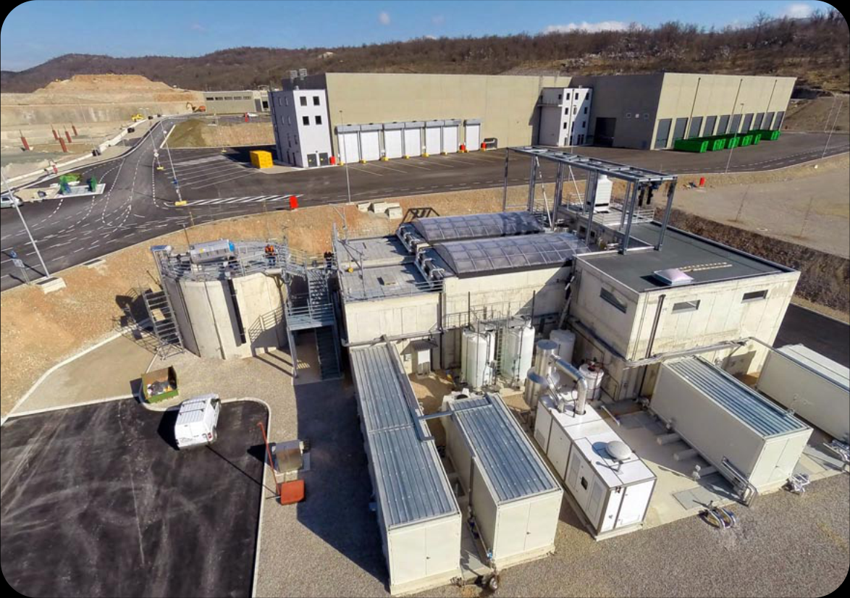
Primjer – onečišćenje zraka
Županijski centar za gospodarenje otpadom Marišćina (okolica Rijeke)

Slide 37
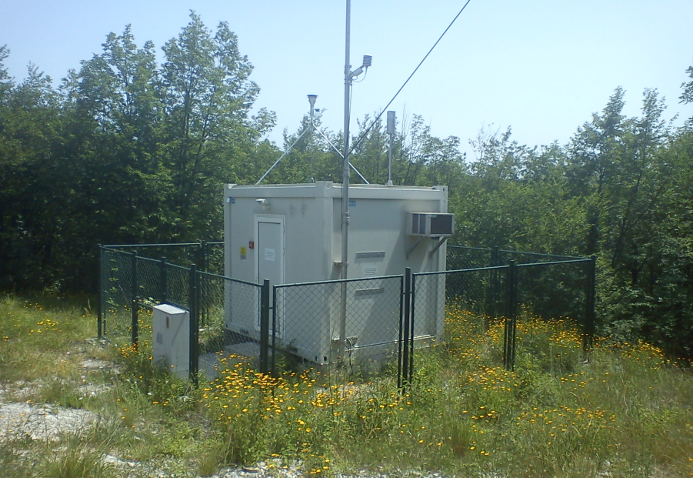
Navodi iz pritužbi građana
više građana se obratilo PP radi onečišćenja zraka
prve kuće na 1 km od ŽCGO-a, naselje s oko 2800 stanovnika
2017. područje oko ŽCGO svrstano u 2. kategoriju zraka zbog prekoračenja PM10 čestica
neugodni mirisi sumporovodika i prekoračenje dozvoljene razine PM10 čestica nastavljeno u 2018. te 2019.
pritužbe radi narušenog zdravstvenog stanja dijela mještana (gušenje, pečenje u grlu i nosu, suhi kašalj, slabost, glavobolja...trovanje sumporovodikom)
mjerna stanica povremeno izvan funkcije ili ju čuva zaštitar
uvjeravanje da će se smrad sanirati i da zdravlje građana nije ugroženo
građani Marčelja traže zatvaranje ŽCGO ili
alternativni smještaj

Slide 38
Notes:
Pretovarne stanice Delnice, Novi vinodolski, Krk, Rab, Cres

Slide 39
Nastavni zavod za javno zdravstvo PGŽ nadzire kvalitetu zraka i rad mjerne stanice za Mariščinu
Olfaktometar – nadzire kvalitetu zraka na više lokacija (utvrđivanje i otklanjanje uzroka neugodnih mirisa)
Vodena zavjesa oko odlagališta, zelena barijera
Nadzor inspekcijskih službi (Min. zaštite okoliša i energetike, Min. zdravstva, MUP)
Uredba o razinama onečišćujućih tvari u zraku
Sumporovodik – dozvoljena gornja granična vrijednost – 7 mikrograma po m3
dozvoljeno 24 satna prekoračenja sumporovodika
(03/2019 – 162 prekoračenja)
PM10 čestica – dnevna granična vrijednost 50 mikrograma po m3
dozvoljeno 35 prekoračenja GV u kalendarskoj godini
(12/2018 satna koncentracija PM10 366 mikograma po m3)

Slide 40
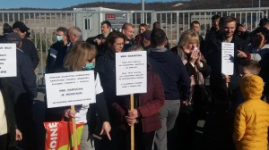
Krizni eko stožer Mariščina
Prijava uprave operatera ŽCGO-a inspekciji zaštite okoliša (nepostojanje dozvole i uvjeta za odlaganje gorivog otpada i radi zagađenja okoliša)
Upravna tužba Upravnom sudu u Rka radi poništenja Rješenja o okolišnoj dozvoli
Upravni sud usvojio tužbu, 05/2019 (operater prije izdavanja okolišne dozvole treba dostaviti Temeljno izvješće koje sadrži podatke potrebne za utvrđivanje stanja tla i podzemnih voda)
Kaznena prijava protiv operatera i odgovorne osobe – za k.d. protiv okoliša (ugrožavanje okoliša postrojenjem i ugrožavanje okoliša otpadom)
Radna skupina za praćenje onečišćenja zraka
brojni medijski istupi radi zagađenja zraka i
zatvaranja ŽCGO
mirni prosvjedi radi zagađenja zraka

Slide 42
Izvješće PP Hrvatskom saboru za 2018
nužno pravovremeno brinuti o zaštiti okoliša te zdravlju građana u blizini CGO-a
Ministarstvu zaštite okoliša i energetike
– da ispita razinu usklađenosti CGO-a Marinšćina s
redom prvenstva gospodarenja otpadom
-da osigura provedbu nužnih mjera za učinkovitu zaštitu svih
sastavnica okoliša i zdravlja
Ministarstvo zaštite okoliša i energetike, Državni inspektorat – tražena obavijest o poduzetom i planiranom radi prekoračenja vrijednosti lebdećih čestica
Ministarstvo zdravstva – tražena obavijest o mjerama zaštite i praćenja zdravlja građana koji žive u blizini CGO-a, o onima koje se provode i o planiranima
....nastavlja se inspekcijsko postupanje Min. zaštite okoliša i energetike...
....nastavlja se ispitni postupak PP...

Slide 43
Hvala!
www.ombudsman.hr

